Slide 1
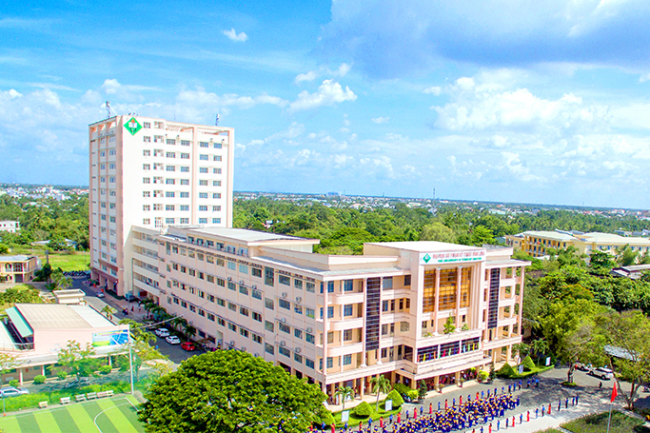








TRƯỜNG ĐẠI HỌC SƯ PHẠM KỸ THUẬT VĨNH LONG
KHOA KINH TẾ - LUẬT
KỸ NĂNG GIAO TIẾP VÀ SOẠN THẢO VĂN BẢN
BÀI 3 (THỰC HÀNH): SOẠN THẢO VĂN BẢN THƯƠNG MẠI
Bộ môn: Kinh tế
Khoa: Kinh tế - Luật
Trường Đại học SPKT Vĩnh Long
1
Học liệu số - Đào tạo từ xa

Slide 2



TRƯỜNG ĐẠI HỌC SƯ PHẠM KỸ THUẬT VĨNH LONG
KHOA KINH TẾ - LUẬT
MỤC TIÊU BÀI 3
Nắm cấu trúc và văn phong của các văn bản thương mại thông dụng
Soạn được thư tín thương mại và báo giá chuyên nghiệp
Hiểu các điều khoản cơ bản của hợp đồng và biên bản kèm theo
Vận dụng vào tình huống giao dịch kinh doanh thực tế
Học liệu số - Đào tạo từ xa
2

Slide 3


TRƯỜNG ĐẠI HỌC SƯ PHẠM KỸ THUẬT VĨNH LONG
KHOA KINH TẾ - LUẬT
NỘI DUNG BÀI 3
1
Soạn thảo thư tín thương mại
2
Soạn thảo báo giá
3
Soạn thảo Hợp đồng, biên bản nghiệm thu và thanh lý hợp đồng
Học liệu số - Đào tạo từ xa
3

Slide 4




TRƯỜNG ĐẠI HỌC SƯ PHẠM KỸ THUẬT VĨNH LONG
KHOA KINH TẾ - LUẬT
3.1. SOẠN THẢO THƯ TÍN THƯƠNG MẠI
Các dạng: chào hàng, hỏi hàng, đặt hàng, khiếu nại, phúc đáp
Phân loại
Cấu trúc
Cấu trúc: mở đầu – nội dung – kết thúc lịch sự, kêu gọi hành động
NỘI DUNG BÀI HỌC
Văn phong: ngắn gọn, lịch sự, hướng tới lợi ích khách hàng
Mẫu: Thư chào hàng / thư phúc đáp khiếu nại
Văn phong
Mẫu
Học liệu số - Đào tạo từ xa
4

Slide 5
TRƯỜNG ĐẠI HỌC SƯ PHẠM KỸ THUẬT VĨNH LONG
KHOA KINH TẾ - LUẬT
3.2. SOẠN THẢO BÁO GIÁ
Cung cấp thông tin giá, quy cách, điều kiện bán hàng
Mục đích
Thành phần
Thành phần: thông tin bên bán/mua, bảng giá, điều kiện thanh toán, hiệu lực
NỘI DUNG BÀI HỌC
Trình bày bảng rõ ràng, nêu rõ đã/chưa gồm thuế VAT
Mẫu: Bảng báo giá sản phẩm/dịch vụ
Trình bày
Mẫu
Học liệu số - Đào tạo từ xa
5

Slide 6
TRƯỜNG ĐẠI HỌC SƯ PHẠM KỸ THUẬT VĨNH LONG
KHOA KINH TẾ - LUẬT
3.3. HỢP ĐỒNG, BIÊN BẢN NGHIỆM THU VÀ THANH LÝ
Hợp đồng: thỏa thuận quyền và nghĩa vụ; các điều khoản cơ bản
Hợp đồng
Điều khoản
Điều khoản: chủ thể, đối tượng, giá, thanh toán, quyền-nghĩa vụ, giải quyết tranh chấp
NỘI DUNG BÀI HỌC
Biên bản nghiệm thu: xác nhận hoàn thành theo hợp đồng
Biên bản thanh lý: kết thúc, đối chiếu nghĩa vụ giữa các bên
Nghiệm thu
Thanh lý
Học liệu số - Đào tạo từ xa
6

Slide 7

TRƯỜNG ĐẠI HỌC SƯ PHẠM KỸ THUẬT VĨNH LONG
KHOA KINH TẾ - LUẬT
CASE STUDY/ TÌNH HUỐNG THỰC TIỄN
TÌNH HUỐNG
Công ty của anh/chị nhận được thư hỏi hàng từ một khách hàng mới muốn mua 500 sản phẩm, yêu cầu báo giá và dự thảo hợp đồng.
CÂU HỎI PHÂN TÍCH
1
Cần phản hồi bằng những văn bản nào và theo trình tự ra sao?
2
Báo giá cần nêu rõ những điều kiện gì để tránh tranh chấp?
3
Những điều khoản nào không thể thiếu trong hợp đồng mua bán?
Học liệu số - Đào tạo từ xa
7

Slide 8



TRƯỜNG ĐẠI HỌC SƯ PHẠM KỸ THUẬT VĨNH LONG
KHOA KINH TẾ - LUẬT
THẢO LUẬN
Quét QR để tham gia thảo luận (nếu có)
Điều gì tạo nên một thư chào hàng thuyết phục? Theo anh/chị, yếu tố nào quan trọng nhất và vì sao?
Học liệu số - Đào tạo từ xa
8

Slide 9




TRƯỜNG ĐẠI HỌC SƯ PHẠM KỸ THUẬT VĨNH LONG
KHOA KINH TẾ - LUẬT
BÀI TẬP VẬN DỤNG
NỘI DUNG BÀI TẬP
BÀI TẬP 3: Soạn 01 thư chào hàng, 01 báo giá và phác thảo các điều khoản chính của hợp đồng mua bán.
YÊU CẦU
HƯỚNG DẪN
THỜI GIAN
Văn phong thương mại chuyên nghiệp; báo giá đủ điều kiện; điều khoản hợp đồng rõ ràng.
Dựa trên mẫu đã giới thiệu; nộp bộ hồ sơ (Word/PDF) trên E-learning.
Hoàn thành trong 01 tuần, làm việc cá nhân hoặc theo nhóm 2 người.
Học liệu số - Đào tạo từ xa
9

Slide 10
TRƯỜNG ĐẠI HỌC SƯ PHẠM KỸ THUẬT VĨNH LONG
KHOA KINH TẾ - LUẬT
TỔNG KẾT NỘI DUNG
Thư tín thương mại: cấu trúc và văn phong
Thư tín
Báo giá
Báo giá: thành phần và cách trình bày
NỘI DUNG BÀI HỌC
Hợp đồng: các điều khoản cơ bản
Biên bản nghiệm thu và thanh lý hợp đồng
Hợp đồng
Biên bản
Học liệu số - Đào tạo từ xa
10

Slide 11

TRƯỜNG ĐẠI HỌC SƯ PHẠM KỸ THUẬT VĨNH LONG
KHOA KINH TẾ - LUẬT
CẢM ƠN ANH/CHỊ ĐÃ THEO DÕI
HỌC LIỆU SỐ - ĐÀO TẠO TỪ XA
Khoa Kinh tế - Luật
Trường Đại học SPKT Vĩnh Long
fel@vlute.edu.vn
https://vlute.edu.vn

